Slide 1
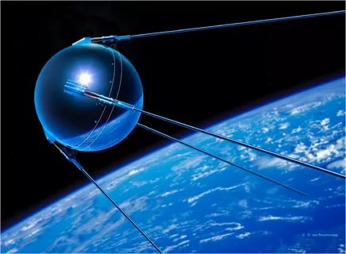
Проект на тему: «Искусственные спутники земли»
Проект подготовила:
ученица 9 класса
Новикова Ольга

Slide 2
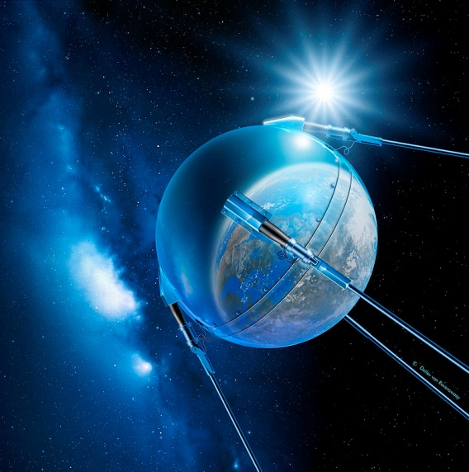
Цель проекта:
познакомиться с разными видами спутников Земли

Slide 3
Задачи проекта:
узнать, что такое искусственные спутники земли
узнать виды искусственных спутников

Slide 4
Искусственные спутники земли
Вокруг Земли вращаются искусственные спутники. Искусственные спутники Земли – космические летательные аппараты, выведенные на околоземные орбиты. Они предназначаются для решения различных научных и прикладных задач.

Slide 5
Различают следующие виды искусственных спутников земли:
Биологические спутники (биоспутники)
Спутники дистанционного зондирования Земли.
Метеорологические спутники.
Навигационные спутники.
Спутники связи.
Спутники наблюдения
Космическая станция.

Slide 6
Биологические спутники
. Биологические спутники (биоспутники) — спутники Земли, специально предназначенные для проведения в космических полетах экспериментов с разнообразными представителями животного и растительного мира.

Slide 7
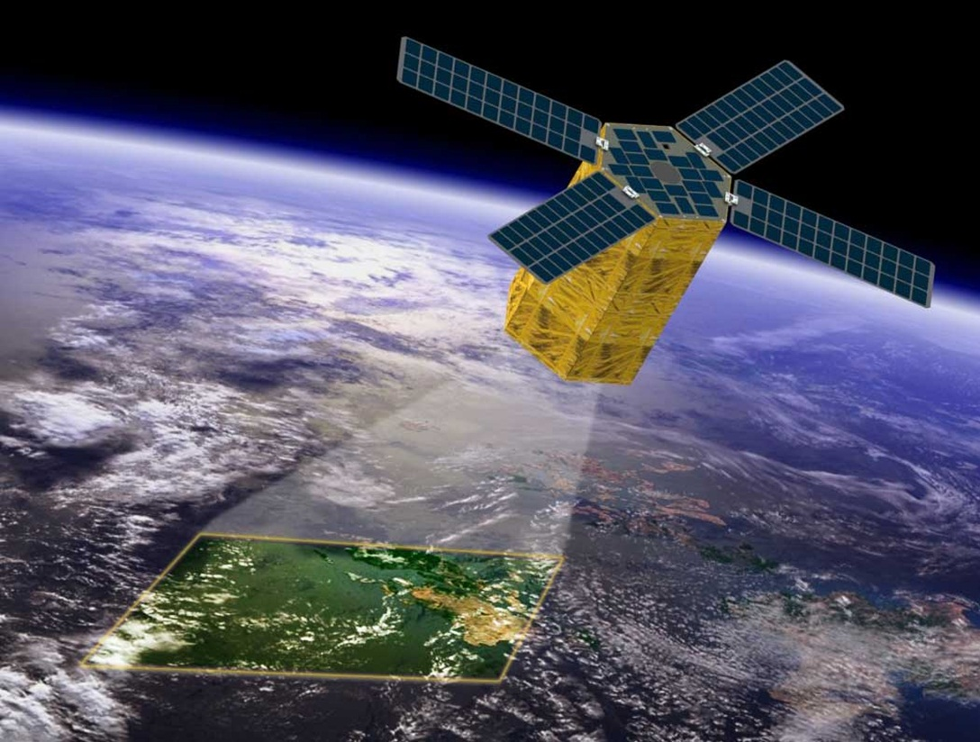
Спутники дистанционного зондирования Земли.
Космические аппараты дистанционного зондирования Земли используются для изучения природных ресурсов Земли и ее недр. Прямо из космоса, при помощи спутника мы можем узнать какие ископаемые находятся под землей.

Slide 8
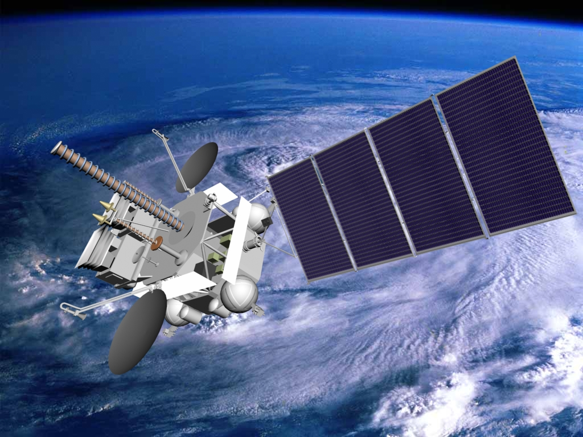
Метеорологические спутники
Метеорологический спутник — искусственный спутник Земли, созданный для получения из космоса метеорологических данных о Земле. Метеоспутники ведут наблюдение за изменением погоды и исследуют климат Земли. По их сообщениям метеорологи составляют для нас прогноз погоды.

Slide 9
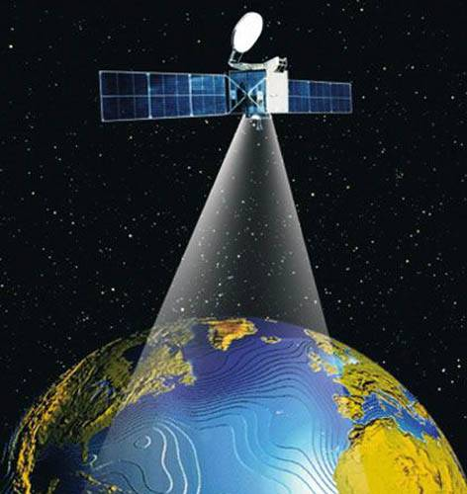
Навигационные спутники
Спутниковая система навигации — комплексная электронно-техническая система, состоящая из совокупности наземного и космического оборудования, предназначенная для определения местоположения и времени, а также параметров движения (скорости и направления движения и т. д.) для наземных, водных и воздушных объектов.

Slide 10
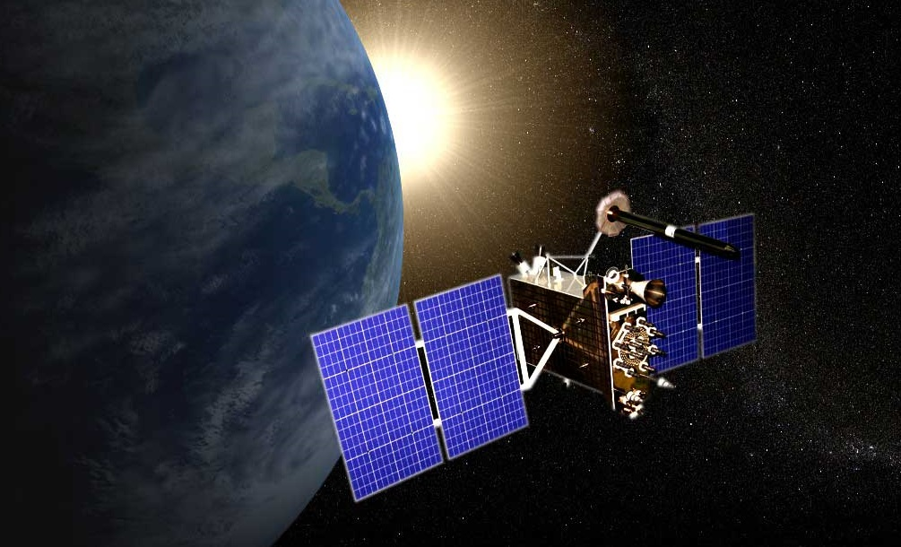
Спутники связи
Спутник связи — искусственный спутник Земли, специализированный для ретрансляции радиосигнала между точками на поверхности земли, не имеющими прямой видимости.

Slide 11
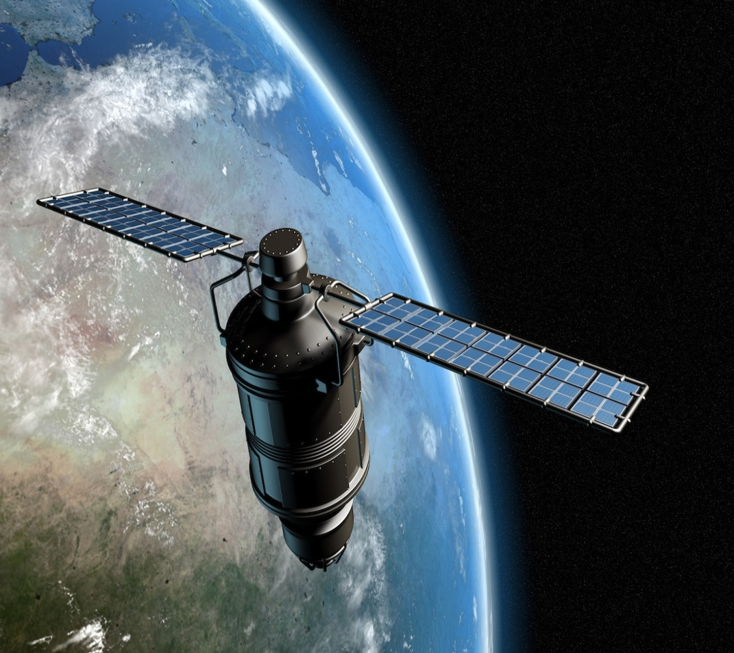
Спутники наблюдения
Спутники наблюдения часто называют спутниками-разведчиками. Они предназначены для передачи информации, важной для различных отраслей промышленности и отдельных организаций, включая планирование застройки объектов, оценку уровня загрязнения водных бассейнов, а также проведения мероприятий по сбору разведывательной информации о том или ином объекте, расположенном на Земле.

Slide 12
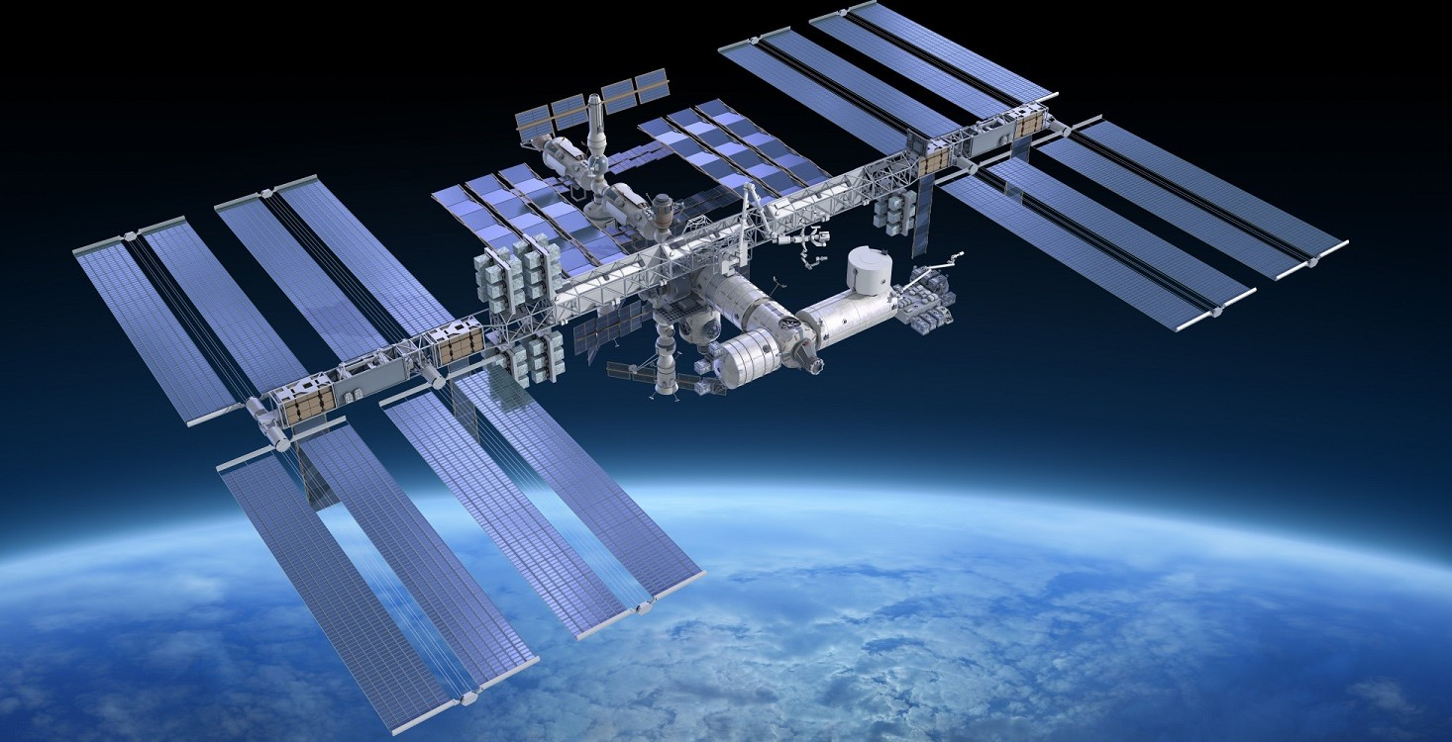
Космическая станция
Космическая станция или Орбитальная станция — космический аппарат, предназначенный для долговременного пребывания людей на околоземной орбите с целью проведения научных исследований. От искусственных спутников Земли отличается наличием экипажа, который периодически сменяется с помощью транспортных пилотируемых кораблей.

Slide 13
Выводы:
искусственные спутники Земли – космические летательные аппараты, выведенные на околоземные орбиты.
различают такие искусственные спутники земли: биологические спутники, спутники дистанционного зондирования земли, метеорологические спутники, навигационные спутники, спутники связи, спутники наблюдения, космическая станция.

Slide 14
Использование ресурсов:
http://fb.ru/article/38320/iskusstvennyie-sputniki-zemli
https://dic.academic.ru/dic.nsf/bse/
https://yandex.ru/images/search

